Slide 1
Avances en la actualización de los Registros Patrimoniales
En seguimiento a la información presentada en la primera reunión del CACE 2018, efectuada el día 16 de marzo del año en curso, en las instalaciones que ocupa el salón Montebello de las Oficinas de Convenciones y Visitantes, se mencionó que derivado a los acuerdos establecidos en las minutas de trabajo con cada Organismo Público del Poder Ejecutivo del Estado, se recibieron en los meses de enero a marzo, la requisición de 17 Organismos Públicos, por lo que, durante este trimestre se ha obtenido un avance para su conciliación, siendo el siguiente estatus:
03 OP´s Conciliados al 100% sus registros (Secretaría de Medio Ambiente e Historia Natural, Centro Estatal de Prevención Social de la Violencia y Participación Ciudadana y Promotora de Vivienda Chiapas).
De los 07 OP´s que se informó que no habían conciliado en su totalidad con los Sistemas de Control Patrimonial, en el transcurso de estos tres meses presentan el siguiente avance:

Slide 2
Avances en la actualización de los Registros Patrimoniales
Instituto Casa de las Artesanías
(Conciliado en SISVEH Y SISMOB)

Slide 3
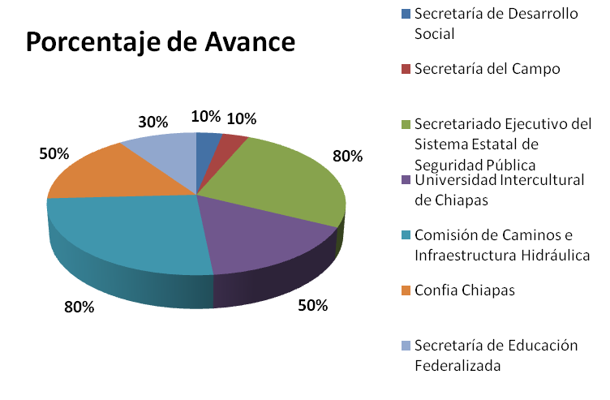
Avances en la actualización de los Registros Patrimoniales
Y los 07 OP´s restantes, mismos que presentaron un número distinto de bienes, reportados en un inicio en el mes de septiembre del año 2017, se obtuvo el siguiente avance:

Slide 4
Avances en la actualización de los Registros Patrimoniales
Ahora bien, la Dirección de Patrimonio ha recibido el requerimiento de 06 OP´s durante este trimestre, para ser atendidos y asesorados en la conciliación de sus registros, siendo los siguientes:
Secretaría de Transportes.
Secretaría de Educación Estatal.
Instituto para la Gestión Integral de Desastre del Estado de Chiapas.
Secretaría de Pesca y Acuacultura.
Colegio de Estudios Científicos y Tecnológicos del Estado de Chiapas.
Talleres Gráficos.

Slide 5
Avances en la actualización de los Registros Patrimoniales
Por último, los que han cumplido en su conciliación en este trimestre, son tres (03) OP´s al 100% en los Sistemas de Control Patrimonial, siendo los siguientes:
Instituto de la Consejería Jurídica y de Asistencia Legal.
Consejo de Ciencia y Tecnología del Estado de Chiapas.
Instituto del Café de Chiapas.
Comparativo en la Conciliación de Inventarios & Registros
Semestre 2018

